Slide 1
Perpetaan /Kartografi
Prinsip Dasar Perpetaan - 1

Slide 2
SILABUS KULIAH
PENDAHULUAN
PRINSIP DASAR PERPETAAN
PROYEKSI PETA
PERPETAAN & SISTEM KOORDINAT
PETA DASAR
PROSES & GENERALISASI
VISUALISASI DATA
PETA TEMATIK
SUMBER DATA
DATA DIGITAL

Slide 3
Bahan Bacaan
Kraak, M. J. and F. J. Ormeling (2013). Cartography: Visualization of Spatial Data, Taylor & Francis.
Robinson, A. H., et al. (2009). Elements of Cartography, Edisi 6, Wiley India Pvt. Limited.
Misra, R.P and A. Ramesh (1989). Fundamentals of Cartography Edisi 1, Concept Publishing Company.
Bagrow.L (2010). History of Cartography. Precedent Publishing.
MacEachren A.M and D.R. Fraser Taylor (1994). Visualization in Modern Cartography. Elseview Science Ltd.Pergamon.
Cartwright, W, G.Gartner and A.Lehn (2009). Cartography and Art. Springer

Slide 4
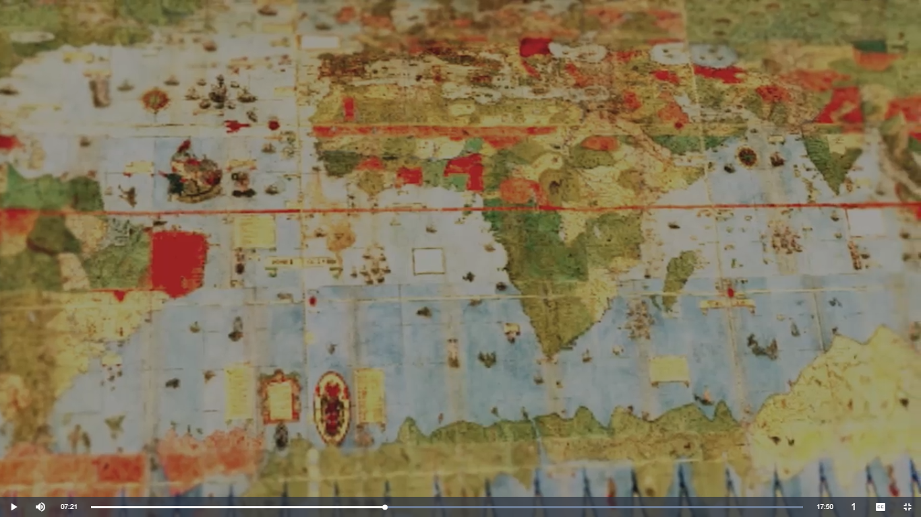
CARTOGRAPHY
C = Compromise = Perlu adanya keputusan dalam membuat peta karena kita tidak dapat menggambarkan seluruh isi di dunia kedalam satu peta
Notes:
Ken Field

Slide 5
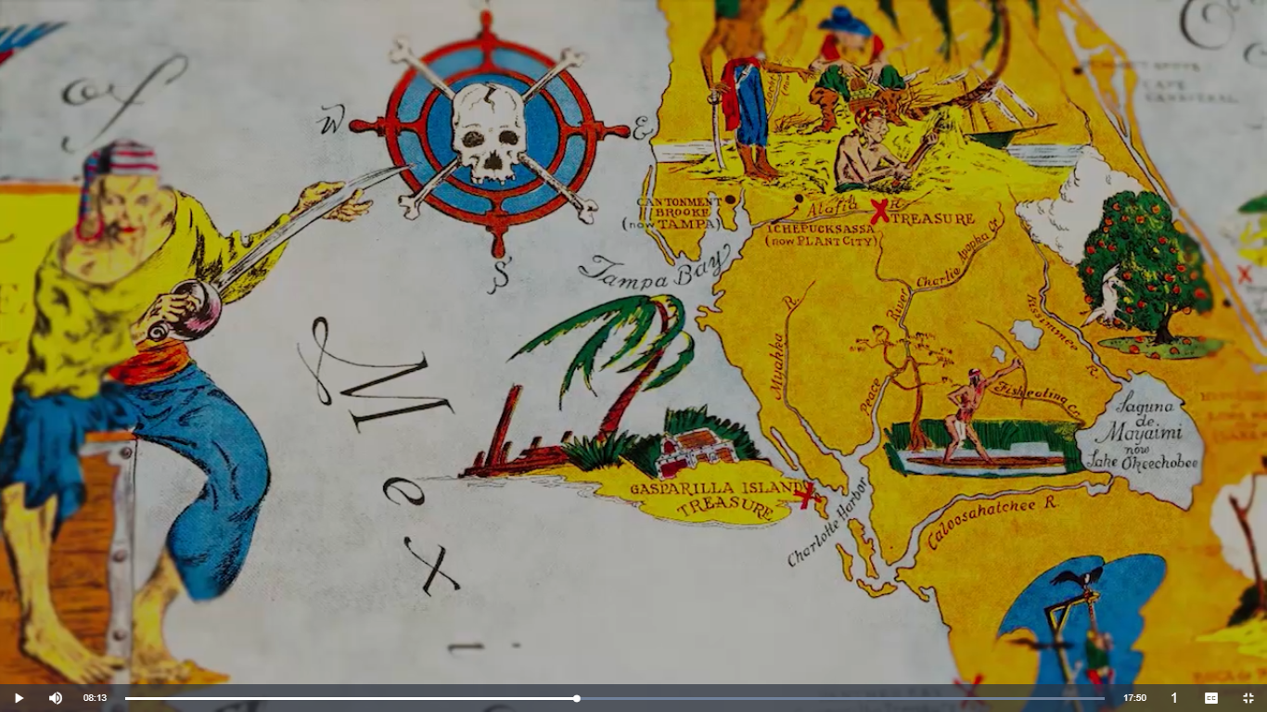
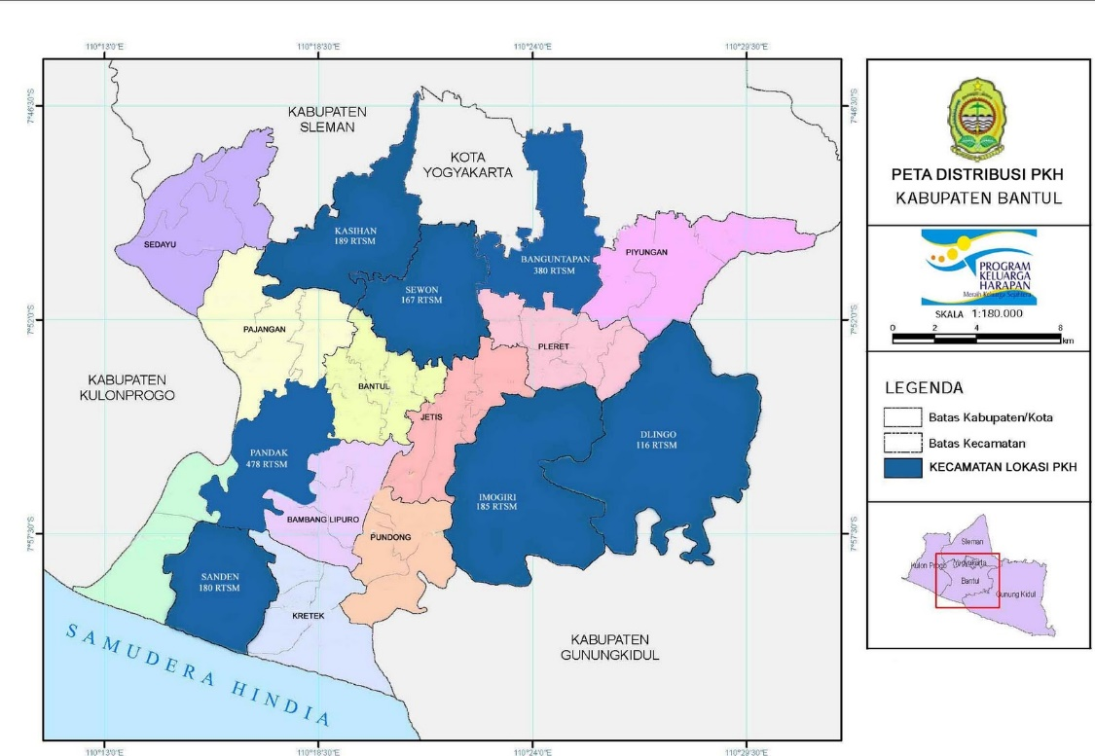
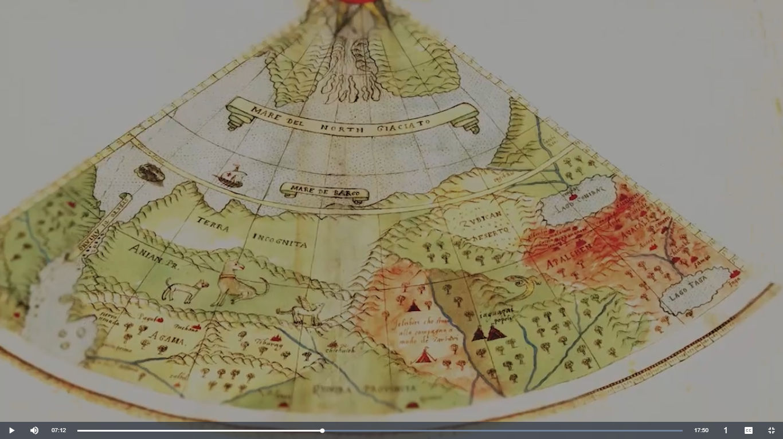
CARTOGRAPHY
ART = To make beautifull and communicate

Slide 6
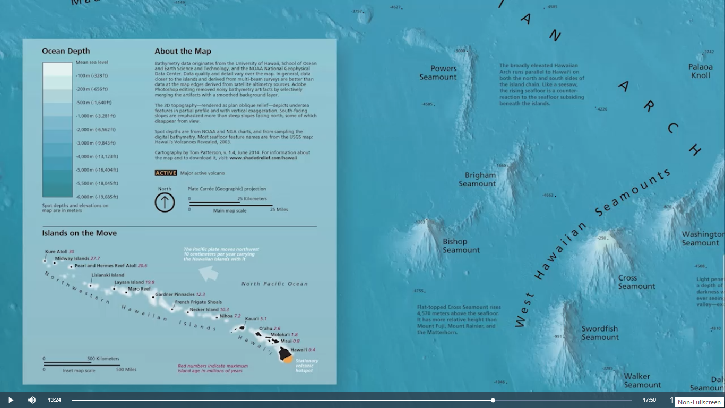
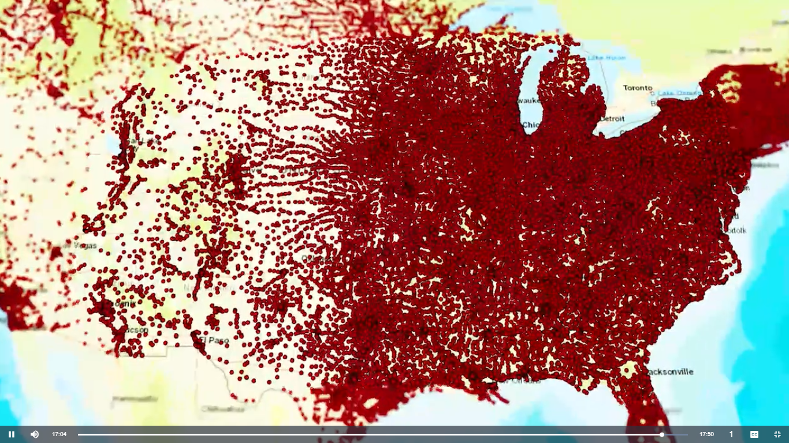

Slide 7
CARTOGRAPHY
O = Opportunity = Kesempatan, untuk memaparkan ke audience sesuatu yang menarik, cerita atau sebuah fakta

Slide 8
CARTOGRAPHY
Graph = Mode untuk komunikasi menggunakan grafik sehingga dapat dilihat perbandingan secara mudah
Terdiri dari berbagai teknis, mulai dari
• Fotografi
• Gambaran‑gambaran, misalnya karikatur
• Grafik, Diagram dan peta‑peta

Slide 9
CARTOGRAPHY
Y = Seorang Kartografer harus memahami mengapa dia memuat peta tersebut, tujuan, sasaran dan prosesnya

Slide 10
Proses Kartografis
Pengumpulan Data
Pemrosesan
PETA
Pengukuran
Data sekunder
Foto Udara
Klasifikasi
Simbolisasi
Desain Peta
Penggunaan PETA

Slide 11
Jenis-jenis Peta
Berdasarkan Sumber Datanya
a. Peta Induk (Basic Map) Peta induk yaitu peta yang dihasilkan dari survei langsung di lapangan. Peta induk ini dapat digunakan sebagai dasar untuk pembuatan peta topografi, sehingga dapat dikatakan pula sebagai peta dasar (basic map). Peta dasar inilah yang dijadikan sebagai acuan dalam pembuatan peta-peta lainnya.
b. Peta Turunan Peta turunan yaitu peta yang dibuat berdasarkan pada acuan peta yang sudah ada, sehingga tidak memerlukan survei langsung ke lapangan. Peta turunan ini tudak bisa digunakan sebagai peta dasar.

Slide 12
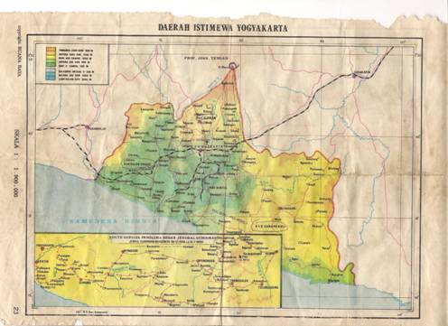
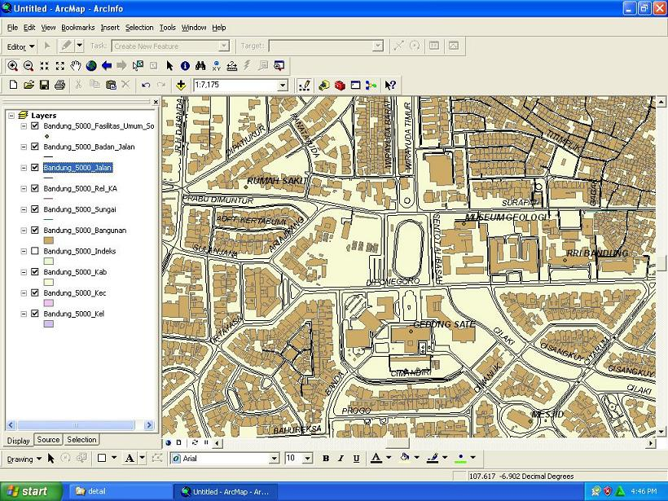
Berdasarkan Penyimpanan
Peta cetak (Konvensional Map) yaitu peta dalam bentuk cetak hasil teknologi analog
Peta digital (Digital Map), yaitu peta yang berupa gambaran permukaan bumi yang diolah dengan bantuan media komputer
Peta Cetak
Peta Digital

Slide 13
Berdasarkan isi Data yang disajikan
Peta Umum
Peta umum yaitu peta yang menggambarkan semua unsur topografi di permukaan bumi, baik unsur alam maupun unsur buatan manusia, serta menggambarkan keadaan relief permukaan bumi yang dipetakan.
Peta umum dibagi menjadi 3, sebagai berikut.
Peta Topografi: menggambarkan relief
Peta Chorografi: seluruh atau sebagian permukaaan bumi (atlas)
Peta Dunia : Seluruh bumi

Slide 14
Peta Topografi

Slide 15
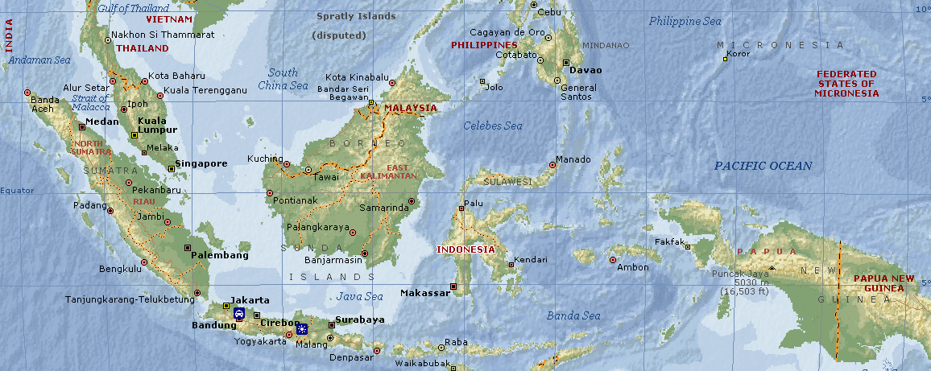
Peta Chorografi

Slide 16
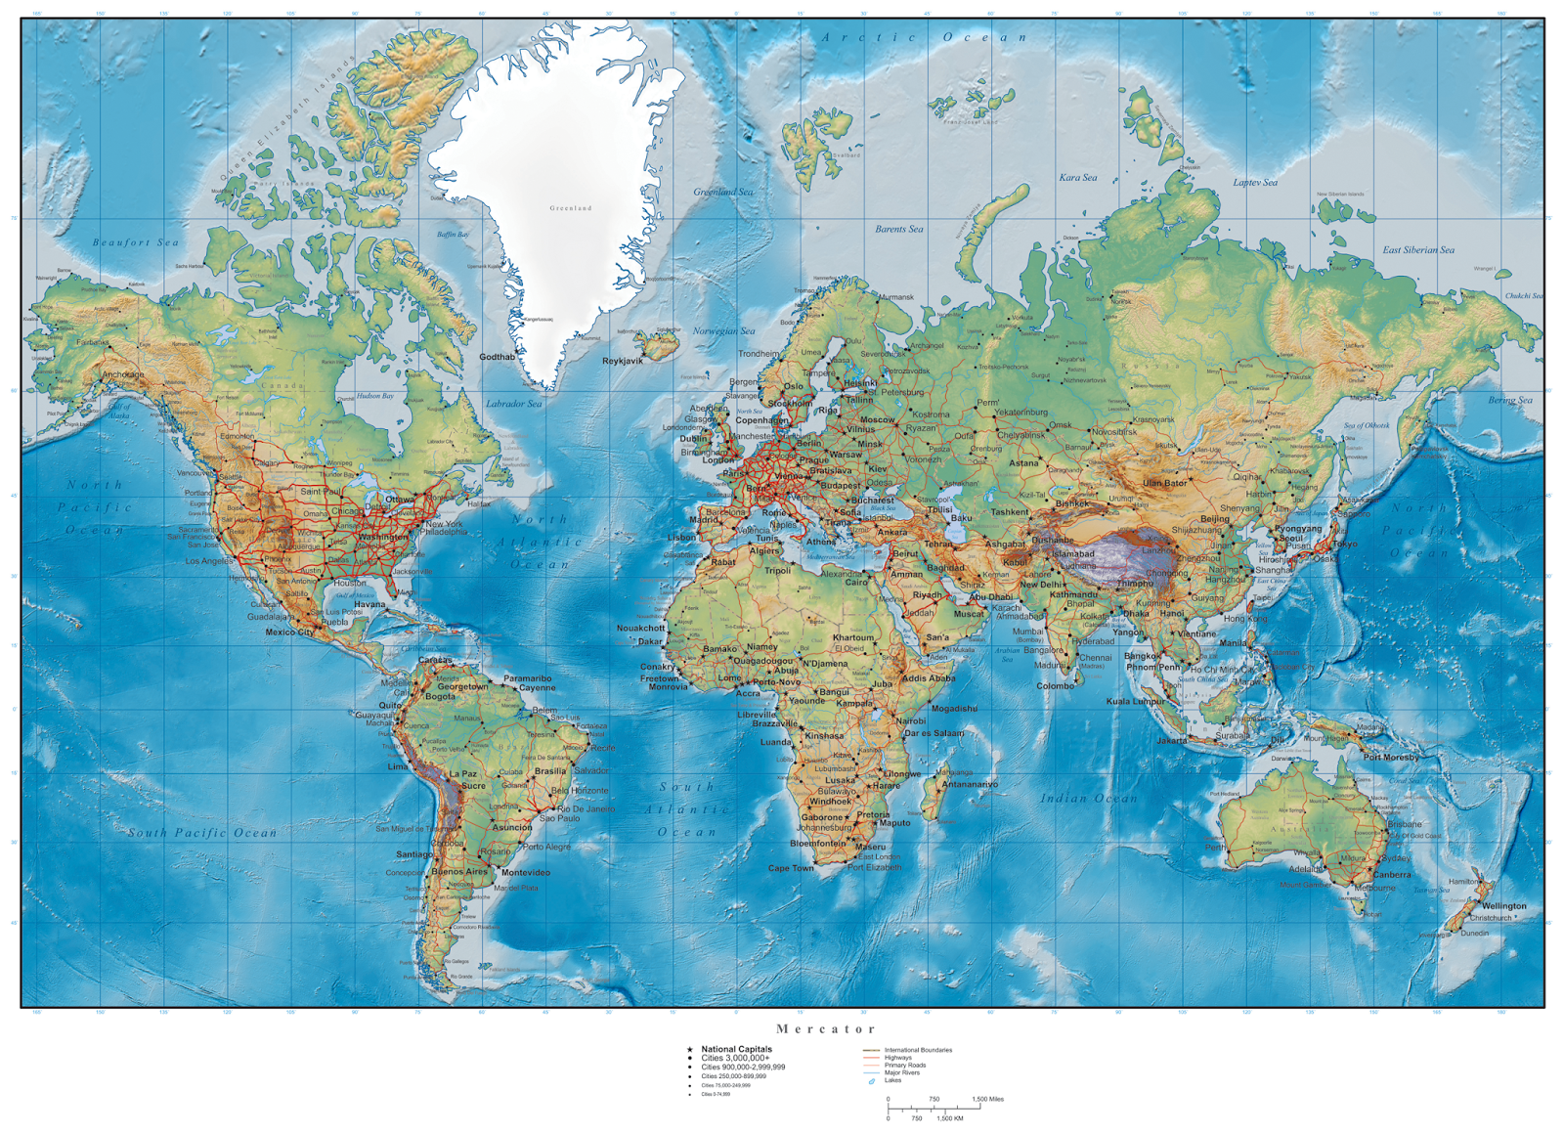
Peta Dunia

Slide 17
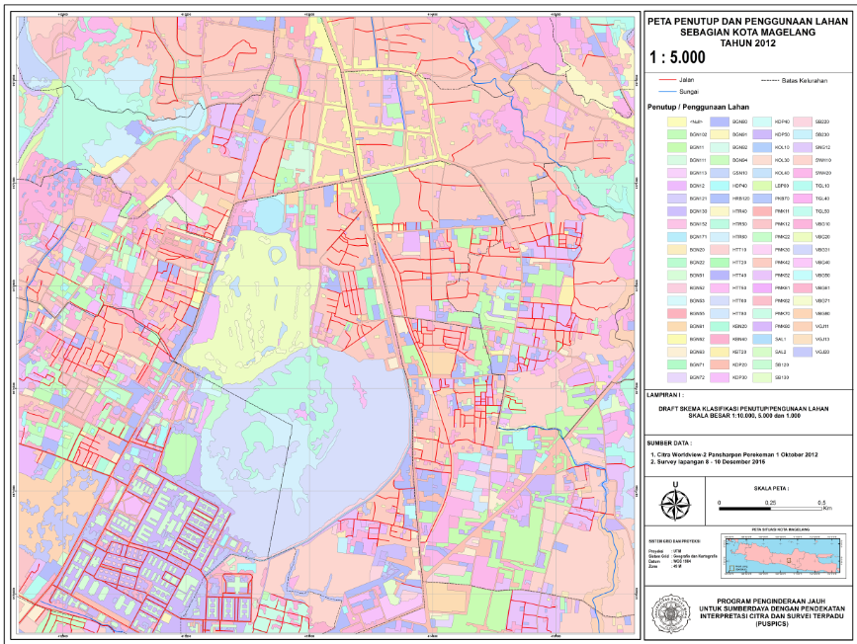
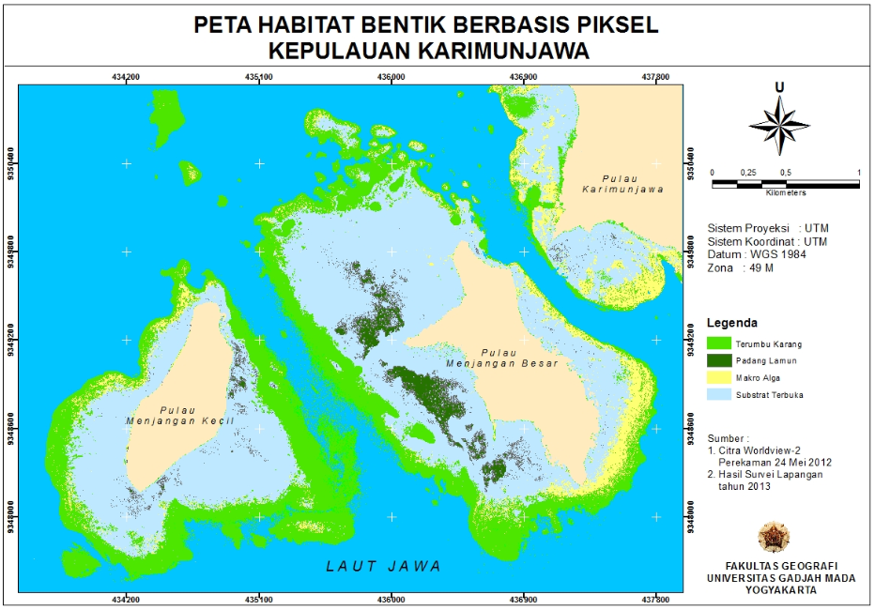
Berdasarkan isi Data yang disajikan
b. Peta Tematik : Peta yang menggambarkan informasi dengan tema tertentu/khusus

Slide 18
Berdasarkan Skalanya
a. Peta Kadaster/teknik
Peta ini mempunyai skala sangat besar antara 1 : 1000 - 1 : 5.000 peta kadaster ini sangat rinci sehingga banyak digunakan untuk keperluan teknis,
b. Peta skala besar Peta ini mempunyai skala antara 1 : 5.000 sampai 1 : 250.000. Biasanya peta ini digunakan untuk perencanaan wilayah.
c. Peta skala sedang Peta ini mempunyai skala antara 1 : 250.000 sampai 1 : 500.000.
d. Peta skala kecil Peta ini mempunyai skala antara 1 : 500.000 sampai 1 : 1.000.000.
e. Peta Geografi/Dunia Peta ini mempunyai skala lebih kecil dari 1 : 1.000.000.

Slide 19
Societies and Organizations
Cartography and Geographic Information Society (CaGIS)
ICA Map Design Commission
International Cartographic Association
North American Cartographic Information Society (NACIS)
Society of Cartographers
The British Cartographic Society
Canadian Cartographic Association
Blogs and Tutorials
Adventures in Mapping (by John Nelson)
All over the map (by Betsy Mason and Greg Miller)
ArcGIS mapping (by Esri)
Cartonerd (by Kenneth Field)
CartoTalk (by NACIS: cartotalk.com)
Eagereyes (by Robert Kosara)
Flowing Data (by Nathan Yau)
Jonah Adkins
Making maps (by John Krygier and Denis Wood)
Map Smith (by Stephen Smith)
Mapping London (by Ollie O'Brien and James Cheshire)
Maps Mania (by Kier Clarke)
Maps We Love (by Esri)
SomethingAboutMaps (by Daniel Huffman)
Spatial.ly (by James Cheshire)
Strange Maps (by Frank Jacobs)
The Map Room (by Jonathan Crowe)
The Work of Edward Tufte
Transit Maps (by Cameron Booth)
Visual Communicator (by Joshua Stevens)
Visualising Data (by Andy) Kirk

Slide 20
Journal
The Cartographic Journal
Bulletin of the Society of Cartographers
Cartographica
Cartographic Perspectives
International Journal of Cartography
Cartography and Geographic Information Science
Journal of Maps
Web Resources
Adaptive Composite Map Projections
Adobe Color Wheel
Adobe Typekit
ArcGIS Online
Color Oracle blindness simulator
ColorBrewer
Color-hex
Dafont
David Rumsey Map Collection
Flex Projector
Font Squirrel
Font Awesome
Maki
Map Advice Community
Natural Earth
OpenStreetMap
Paletton
Projection Wizard
Relief Shading
Shaded Relief
Symbol Store
Icons for everything

Slide 21
Daftar Pustaka
Aber. J. S. 2004. Brief History of Maps and Cartography, www.henry-davis.com/maps.html.
Merriam, D. F. 1996. Kansas 19th Century Geologic Maps. Kansas Academy of Science, Transactions 99:95-114.
Nyerges, T.L. 1993. Understanding the scope of GIS: Its Relationship to Environmental Modeling. In Goodchild, M.F., Parks, B.O. and Steyaert, L.T. (eds.), Environmental Modeling With GIS, p. 75-93. Oxford Univ. Press, 488 p.
Whitfield, P. 1994. The Image Of The World: 20 Centuries Of World Maps.Pomegranate Artbooks, San Francisco, 144 p.

